Slide 1
WeX5
移动互联网技术前沿开源框架读书报告
基于WeX5开源框架
汇报人：詹敏 时间：2017年1月 11日

Slide 2

1
Hybrid开发模式的发展历程
2
高性能HTML5 APP 跨端框架
目录
3
WeX5可视化开发工具
CONTENTS
4
WeX5的学习重点
5
实践学习及总结

Slide 3
Progress
Hybrid发展历程
第一部分
Hybrid开发模式诞生
从“重混”到“轻混”的转变

Slide 4
Hybrid APP的诞生
背景：
自苹果和谷歌分别发布了iPhone和Android手机开始，我们就进入了一个移动应用的新时代。随之而来便产生了一个新的问题——“一个应用两套实现”，这对开发成本和维护成本都是非常大的挑战。
iOS
Android
2007年6月，乔布斯发布第一代iPhone
Hybrid
2008年10月，Google发布第一部Android智能手机。

Slide 5
Hybrid App混合应用应运而生
“重混”模式
“轻混”模式
Web不够，Native来凑
多WebView
Native UI组件
缺点：
Web和Native技术交叉混杂
需要同时掌握Web和Native技术
一个页面有Web组件也有Native组件
H5 APP=“轻混”的Hybrid App
界面交互使用纯Web技术
设备接口使用Native技术
WeX5就是典型的“轻混”模式框架

Slide 6
Framework
高性能HTML5 跨端框架
第二部分
HTML5 APP的框架结构
WeX5的框架选择

Slide 7
HTML5 APP的框架结构
1、HTML5 APP简单理解就是以网页技术为主来实现的移动应用 。
2、轻混模式下的HTML5 APP由网页和外壳两部分组成。

Slide 8
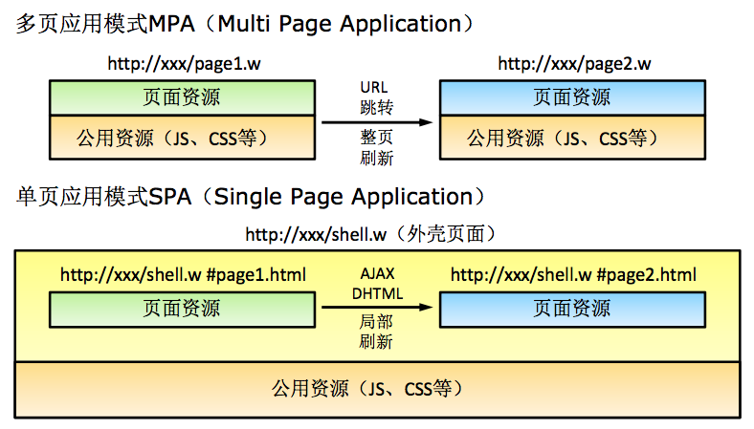
WeX5的框架选择
H5页面框架：SPA单页应用模式
元素id隔离
Css样式隔离
JavaScript隔离
Native框架：Cordova
业界最主流的开源移动跨端框架
HTML+CSS+JS+原生插件
开放式的原生插件框架
“干净”的轻混合跨端框架

Slide 9
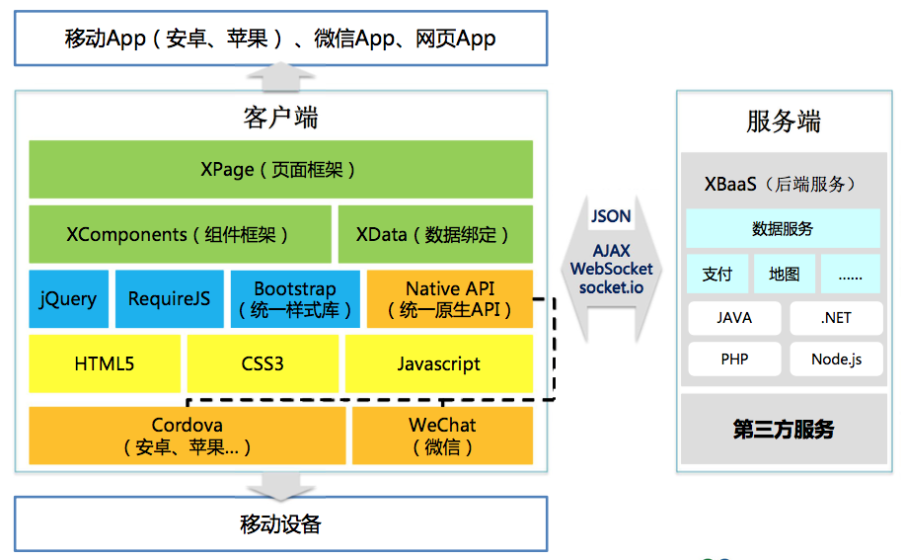
WeX5的整体技术架构

Slide 10
Features
WeX5可视化开发工具
第三部分
快速开发
多端运行
极致体验
开源免费

Slide 11
WeX5是基于HTML5的开源跨端可视化开发工具
01
WeX5
快速开发
极致体验
上百个页面组件，可视化页面设计，模板化快速开发，编码。调试、发布一体化集成开发环境，无需原生开发经营。
时尚的扁平化样式风格，响应式布局，页面急速加载操作流畅，媲美原生的交互体验。
02
WeX5
03
WeX5
开源免费
多端运行
永久免费，运行框架全部开源，Apache开源协议商业友好。
04
WeX5
Android APP，iOS APP，WeChat APP

Slide 12
Keys
对WeX5的学习重点
第四部分
组件编程
前端路由
数据绑定
页面跳转

Slide 13
组件编程
组件的创建
WeX5的界面是由组件构成的，组件是一个可以以图形化方式显示在屏幕上，并能与用户进行交互的对象。
组件的属性
组件编程
组件的方法
组件是对数据和方法的封装，有自己的属性、事件和方法等。
组件的事件

Slide 14
数据绑定
用于定义数据组件上的只读、必填、计算和约束等数据规则。
规则表达式
绑定表达式
用于定义视图组件上的数据、状态、样式等各种动态交互属性。
Val：返回列的数据值
双向数据感知
Ref：返回数据对象
数据规则感知
Label：返回列名称
数据类型感知

Slide 15
前端路由
路由模块（Router）
Router是一种根据不同URL的来表现的页面状态的能力，基于HTML5 history API实现。
WeX5中的Router模块提供了根据不同组件state、model的states、以及自定义states来实现的对浏览器的前进后退导航、有状态的书签、可分享的URL、URL自定义处理器等支持。
WeX5

Slide 16
页面跳转
打开W文件
W文件
打开w文件有两种最常见的两种方式，一是使用shell提供的方法；二是使用弹出窗口打开。
打开HTML等其他类型的文件
1.使用类似打开w文件的方法;2.使用a链接跳转;3.页面重定向;4.使用window.open打开页面。
其他
使用路由
能够实现把一个有状态的URL分享出去，打开这个URL后这个页面能定位到相应状态。
路由

Slide 17
Practice
实践学习及总结
第五部分
从实践开发中学习WeX5
总结与展望

Slide 18
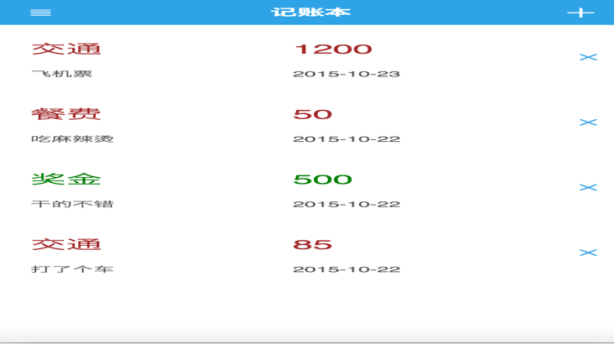
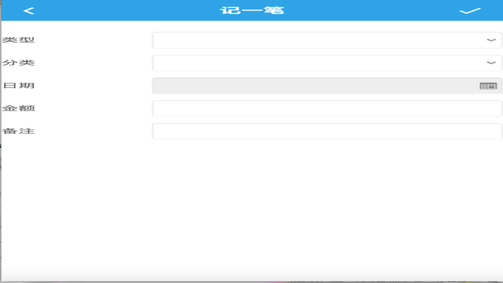
实践开发
开发账目列表
1
难点：新增数据时，需要增加一条空数据；编辑时，数据来自账目列表页，而不需要调用后端服务获取数据。
关键之处在于将数据库中的数据与list组件进行绑定，并使用baasData组件和ScrollView组件。
2
开发记一笔

Slide 19
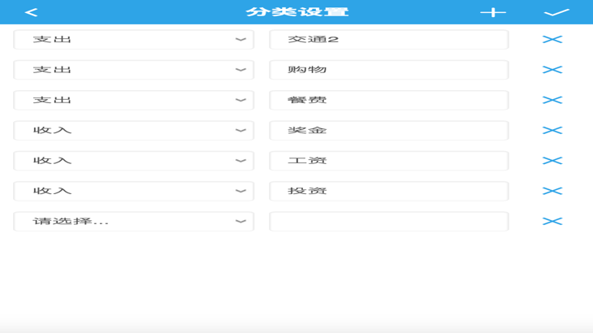
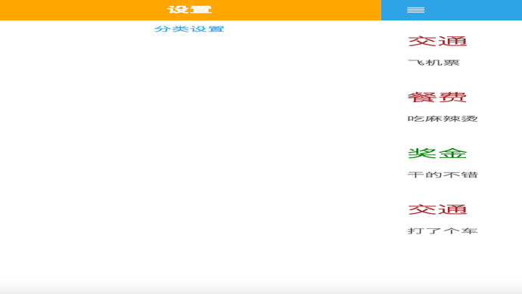
实践开发
开发账目分类设置页
3
WeX5提供的Shell可以给App增加左（右）边栏；也可以相应安卓手机的物理返回键，实现按两次返回键退出APP的能力。
账目类型分为收入和支出，是静态数据，因此使用data组件；账目分类则需要数据组件baasData，通过调用后端服务没获取账目分类表中数据。
4
开发首页

Slide 20
总结与展望
通过学习WeX5开源框架，我掌握了其框架结构以及它的实现方式，并通过学习它的双向数据绑定和组件化开发理念，发现目前虽然有很多类似的移动互联网开发框架，但是都有一个共通的特点，就是简洁化和高效化，这极大地节省了开发者的学习成本，以及降低了维护更新软件的成本。
因此，虽然现在的框架既是多样化的，但它们又是逐渐走向统一的，无论是在追求性能方面，还是用户体验上，都在不断地进步和发展，所以我们要不断创新不断努力，通过不断学习前沿领域技术，打牢基础，并找出自己的创新点，为了我国的软件事业做出自己的贡献。

Slide 21

THANKS！

